Slide 1
Телефония за целите на бизнеса

Slide 2
Конвенционална телефония
Аналогови телефонни линии
Цифрови телефонни линии
Тоново набиране
Пулсово набиране

Slide 3
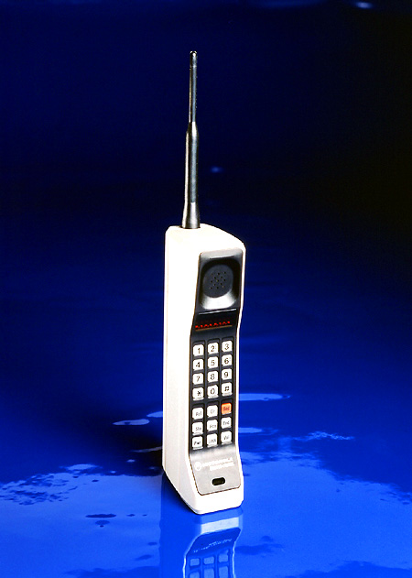
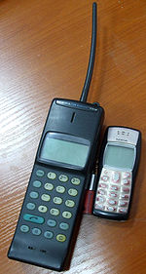
Мобилна телефония – първо поколение
AMPS – Advanced Mobile Telephone System (предложена 1973; влязла в действие 1982)
NMT – Nordic Mobile Telephone (предложена 1970; влязла в действие 1981)

Slide 4
Мобилна телефония – първо поколение
Характеристики на първото поколение технологии:
използване на аналогова модулация
Frequency Division Multiple Access

Slide 5
Мобилна телефония – първо поколение
Ограничения и проблеми на първото поколение мобилни технологии
неефективно използване на честотите = ограничен брой потребители
невъзможност за data връзки (коригирано в последствие)
невъзможност за изпращане на текстови съобщения (коригирано в последствие)

Slide 6
Мобилна телефония – второ поколение
Характеристики на второто поколение технологии
преход от аналогови към цифрови комуникации (Time Division Multiple Access, Code Division Multiple Access)
кодиране на разговорите
възможност за предаване на данни

Slide 7
Мобилна телефония – второ поколение
Стандарти:
TDMA – базирани
GSM – 1991, Европа, 80% от всички потр. в света
PDC - 1991, Япония, 80 млн. Потребители
iDEN – 1994, САЩ и Канада
IS-136 – 1994, САЩ и Канада

Slide 8
Мобилна телефония – второ поколение
Стандарти:
CDMA – базирани
Is-95 (cdmaOne) – 1995, Северна и Южна Америка, Азия, 13% от световните потребители

Slide 9
Мобилна телефония – второ поколение
Технологии за разширяване капацитета за предаване на данни в 2G мрежите
General Packet Radio Service (GPRS, 2.5G)
Скорости до 56Kbps (140 теоретични)
Enhanced Data Rates for GSM evolution (EDGE, 2,75G)
Скорости до 236Kbps (473.6 теоретични)

Slide 10
Мобилна телефония трето поколение
Мобилната телефония 3-то поколение е широко понятие, което обхваща различни технологии за предаване и демодулация на данни, насочени към подобряването на преносния капацитет на мрежите чрез използването на не-ортогонални кодове.

Slide 11
Организации, създаващи стандарти за 3G телефония
3rd Generation Partnership Project (3GPP)
3rd Generation Partnership Project 2 (3GPP2)

Slide 12
3G основни технологии
UMTS (насочен към заменянето на GSM мрежите, 3GPP)
CDMA2000 (насочен към обновяването на IS-95 мрежите, 3GPP2)

Slide 13
UMTS
Повечето от UMTS телефоните поддържат и GSM технологията като мярка за съвместимост. UMTS изисква пълна подмяна на базовите станции (клетките).
Nokia 7373
Nokia 7390
Nokia 7600
Sony Ericsson C510
Sony Ericsson C702

Slide 14
UMTS
Наличен в големите градове на България от 2005г.
Скорост на предаване на данни ~ 10Mbit/s теоретична

Slide 15
4G
All IP networking
Mesh networking protocols

